Slide 1
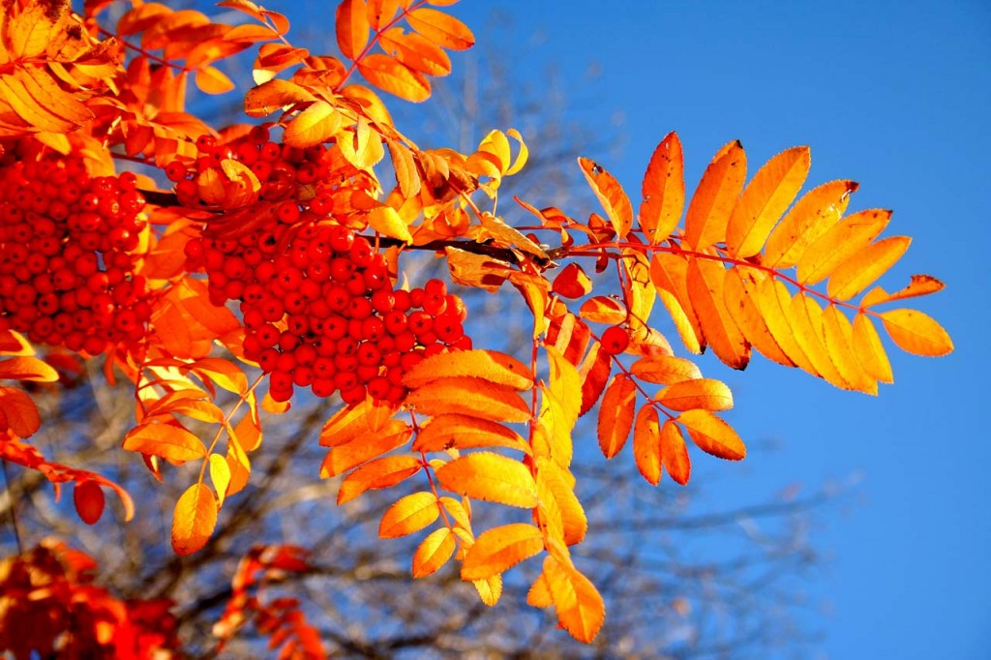
  Волшебный мир
Рябина

Slide 2
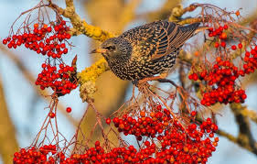
Осенью мы любуемся разнообразными красками природы. Все вокруг желтеет и краснеет, радуя наш глаз сочными осенними красками. И особенно хороша в это время года красавица - рябина, о которой сложено немало стихов и народных песен.
В наших лесах рябины много. Не заметить её невозможно. Яркие гроздья, словно красные кораллы, радуют наш взгляд осенью.

Slide 3
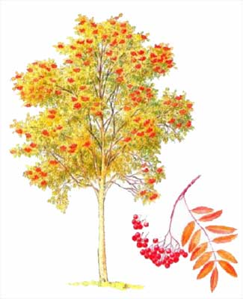

Slide 4
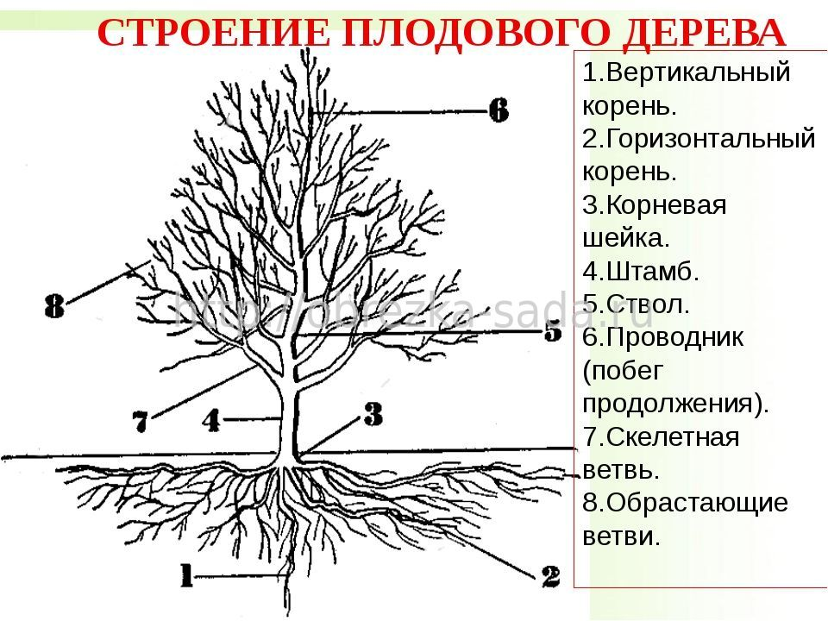

Slide 5


Slide 6
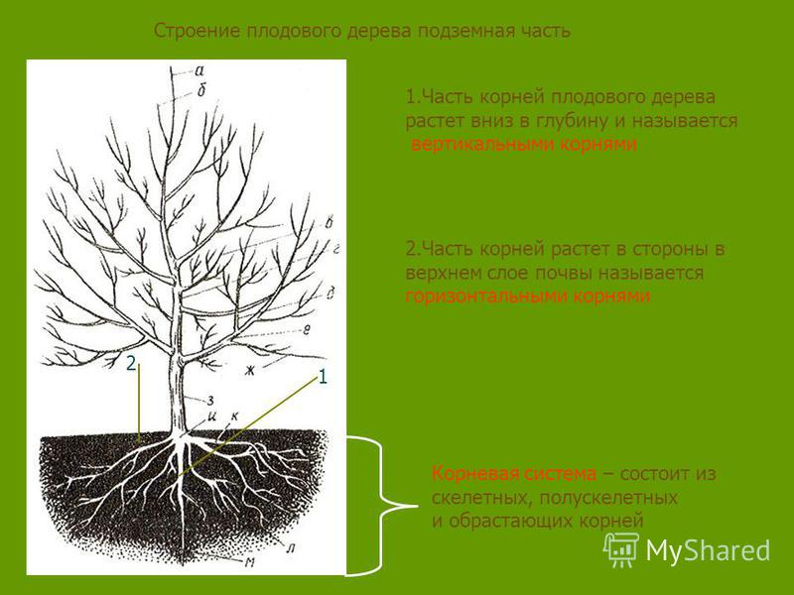

Slide 7
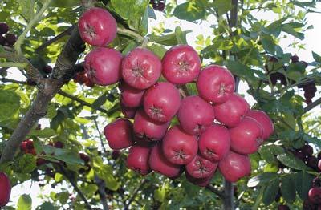
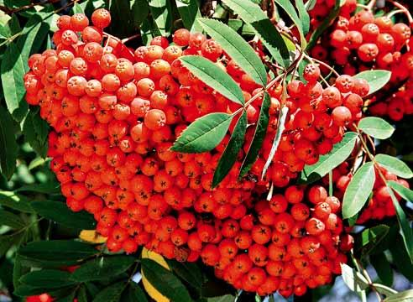
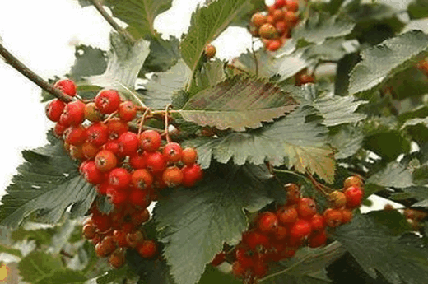
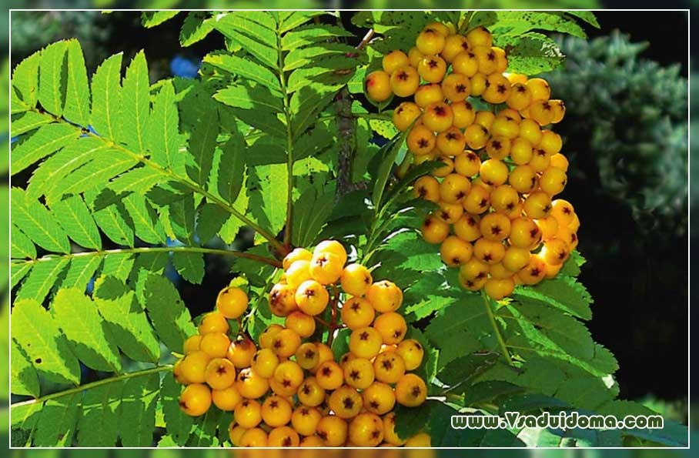
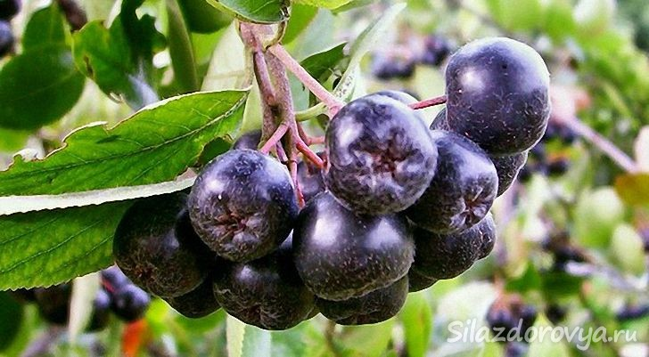

Slide 8
